Slide 1
О МОНИТОРИНГЕ РЕАЛИЗАЦИИ АДРЕСНЫХ ПРОГРАММ ПОДДЕРЖКИ ШКОЛ С НИЗКИМИ РЕЗУЛЬТАТАМИ ОБУЧЕНИЯ
Ильина Анна Владимировна,
заведующий УЧЕБНО-НАУЧНЫМ ЦЕНТРОМ ГБУ ДПО ЧИППКРО, к.п.н., доцент, член учебно-методического объединения в сфере общего образования Челябинской области

Slide 2
О МОНИТОРИНГЕ РЕАЛИЗАЦИИ АДРЕСНЫХ ПРОГРАММ ПОДДЕРЖКИ ШКОЛ С НИЗКИМИ РЕЗУЛЬТАТАМИ ОБУЧЕНИЯ
ЦЕЛЬ - определение ВЛИЯНИЯ МЕРОПРИЯТИЙ адресных программ поддержки школ с низкими результатами обучения НА ВЫРАВНИВАНИЕ ВОЗМОЖНОСТЕЙ получения учащимися в указанных школах качественного образования С ТОЧКИ ЗРЕНИЯ ДОСТИЖЕНИЯ КРИТЕРИЕВ ИДЕНТИФИКАЦИИ.

Slide 3
НЕПОСРЕДСТВЕННЫЕ ПОКАЗАТЕЛИ: по динамике изменения можно судить о характере влияния мероприятий адресных программ на выравнивание возможностей получения учащимися качественного образования
ОБЪЕКТЫ МОНИТОРИНГА
ОБЕСПЕЧИВАЮЩИЕ ПОКАЗАТЕЛИ: содержание позволяет установить природу изменений, приведших к демонстрации более высоких результатов по критериям идентификации
Оператор проекта – ГБУ ДПО ЧИППКРО

Slide 4
НЕПОСРЕДСТВЕННЫЕ ПОКАЗАТЕЛИ
Академические достижения учащихся общеобразовательной организации
Результаты ЕГЭ
Результаты ОГЭ
Доля учащихся, не получивших аттестаты
Результаты ВПР
Результаты участия общеобразовательной организации в региональном / муниципальном этапе всероссийской олимпиады школьников

Slide 5
ОБЕСПЕЧИВАЮЩИЕ ПОКАЗАТЕЛИ
Система управления образовательной организацией
Система преподавания
Активность участника проекта на интерактивной площадке – в сети НПП
Удовлетворенность участника проекта качеством мероприятий , включенных в адресную программу поддержки
Характер информационного обеспечения реализации адресной программы поддержки
Целесообразность (полезность) мероприятий методического и педагогического характера, включенных в адресную программу поддержки
Востребованность информационно-методических материалов, размещенных на интерактивной площадке – в сети НПП
Учет возможности проявления участником проекта инициативы при реализации адресной программы поддержки

Slide 6
ИНСТРУМЕНТАРИЙ:
анализ статистической информации о результатах ВПР, ОГЭ, ЕГЭ, а также результатах участия общеобразовательной организации в региональном / муниципальном этапе всероссийской олимпиады школьников;
анализ тематики консультаций, проведенных представителями школ-лидеров по запросам участников проекта и отраженных в журналах консультаций;
анализ тематики и содержания материалов, размещенных в отрытых источниках, а именно на сайтах общеобразовательных организаций – участников проекта;
анкетирование общеобразовательных организаций:
с использованием ресурсов Google;
с использованием тестовых форм.

Slide 7
ПЕРЕЧЕНЬ ПРИМЕРНЫХ УПРАВЛЕНЧЕСКИХ РЕШЕНИЙ:
решения, направленные на исполнение законодательства в сфере образования;
решения, связанные с внесением изменений / дополнений в локальную нормативную базу, в том числе в части привлечения органов государственно-общественного управления к управлению качеством образования;
решения, связанные с организацией образовательной деятельности;
решения, направленные на совершенствование методической работы в образовательной организации;
решения относительно участников образовательных отношений.

Slide 8
ВАЖНО!!!
УРОВЕНЬ РЕАЛИЗАЦИИ АДРЕСНЫХ ПРОГРАММ ПОДДЕРЖКИ
=
РЕЗУЛЬТАТЫ, ПОЛУЧЕННЫЕ КАЖДЫМ УЧАСТНИКОМ ПРОЕКТА ПО НЕПОСРЕДСТВЕННЫМ ПОКАЗАТЕЛЯМ

Slide 9
Непосредственный показатель | Фактическое значение по состоянию на 01.09.2018 г. | Планируемое значение по состоянию на 01.09.2019 г. | Фактическое значение по состоянию на 01.09.2019 г.
Средневзвешенный балл общеобразовательной организации | Значение указывается общеобразовательной организацией на основании статистической информации | – | Значение указывается общеобразовательной организацией на основании статистической информации
Доля учащихся 11-х классов, набравших по результатам ЕГЭ по предметам по выбору балл ниже минимально установленного значения, от общего количества учащихся 11-х классов | Значение указывается общеобразовательной организацией на основании статистической информации | Значение устанавливается общеобразовательной организацией совместно со школой-лидером | Значение указывается общеобразовательной организацией на основании статистической информации
Первичный средний балл по русскому языку | Значение указывается общеобразовательной организацией на основании статистической информации | Значение устанавливается общеобразовательной организацией совместно со школой-лидером | Значение указывается общеобразовательной организацией на основании статистической информации
Первичный средний балл по математике | Значение указывается общеобразовательной организацией на основании статистической информации | Значение устанавливается общеобразовательной организацией совместно со школой-лидером | Значение указывается общеобразовательной организацией на основании статистической информации
1
И
2
3
4

Slide 10
Продолжение таблицы
Непосредственный показатель | Фактическое значение по состоянию на 01.09.2018 г. | Планируемое значение по состоянию на 01.09.2019 г. | Фактическое значение по состоянию на 01.09.2019 г.
Доля учащихся 9-х классов, не получивших аттестаты об основном общем образовании, от общего количества учащихся 9-х классов | Значение указывается общеобразовательной организацией на основании статистической информации | Значение устанавливается общеобразовательной организацией совместно со школой-лидером | Значение указывается общеобразовательной организацией на основании статистической информации
Доля учащихся 11-х классов, не получивших аттестаты о среднем общем образовании, от общего количества учащихся 11-х классов | Значение указывается общеобразовательной организацией на основании статистической информации | Значение устанавливается общеобразовательной организацией совместно со школой-лидером | Значение указывается общеобразовательной организацией на основании статистической информации
Доля учащихся общеобразовательной организации, получивших отметку «2» по результатам ВПР, от общего количества учащихся, принимавших участие в ВПР | Значение указывается общеобразовательной организацией на основании статистической информации | Значение устанавливается общеобразовательной организацией совместно со школой-лидером | Значение указывается общеобразовательной организацией на основании статистической информации
5
6
7

Slide 11
Продолжение таблицы
Непосредственный показатель | Фактическое значение по состоянию на 01.09.2018 г. | Планируемое значение по состоянию на 01.09.2019 г. | Фактическое значение по состоянию на 01.09.2019 г.
Доля учащихся общеобразовательной организации, принимавших участие в региональном этапе Всероссийской олимпиады школьников | Значение указывается общеобразовательной организацией на основании статистической информации | Значение устанавливается общеобразовательной организацией совместно со школой-лидером | Значение указывается общеобразовательной организацией на основании статистической информации
Доля учащихся общеобразовательной организации, принимавших участие в муниципальном этапе Всероссийской олимпиады школьников | Значение указывается общеобразовательной организацией на основании статистической информации | Значение устанавливается общеобразовательной организацией совместно со школой-лидером | Значение указывается общеобразовательной организацией на основании статистической информации
8
9

Slide 12
ВАЖНО!!!
АНКЕТИРОВАНИЕ ПО ОБЕСПЕЧИВАЮЩИМ ПОКАЗАТЕЛЯМ:
общеобразовательных организаций – участников проекта
общеобразовательных организаций, которые оказывают поддержку участникам проекта (школы-лидеры)

Slide 13
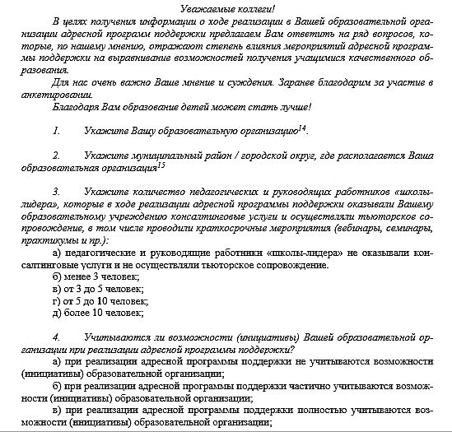
ПРЕАМБУЛА
АНКЕТА СОДЕРЖИТ 11 (9) ВОПРОСОВ

Slide 14
СПАСИБО ЗА ВНИМАНИЕ!

